Slide 1
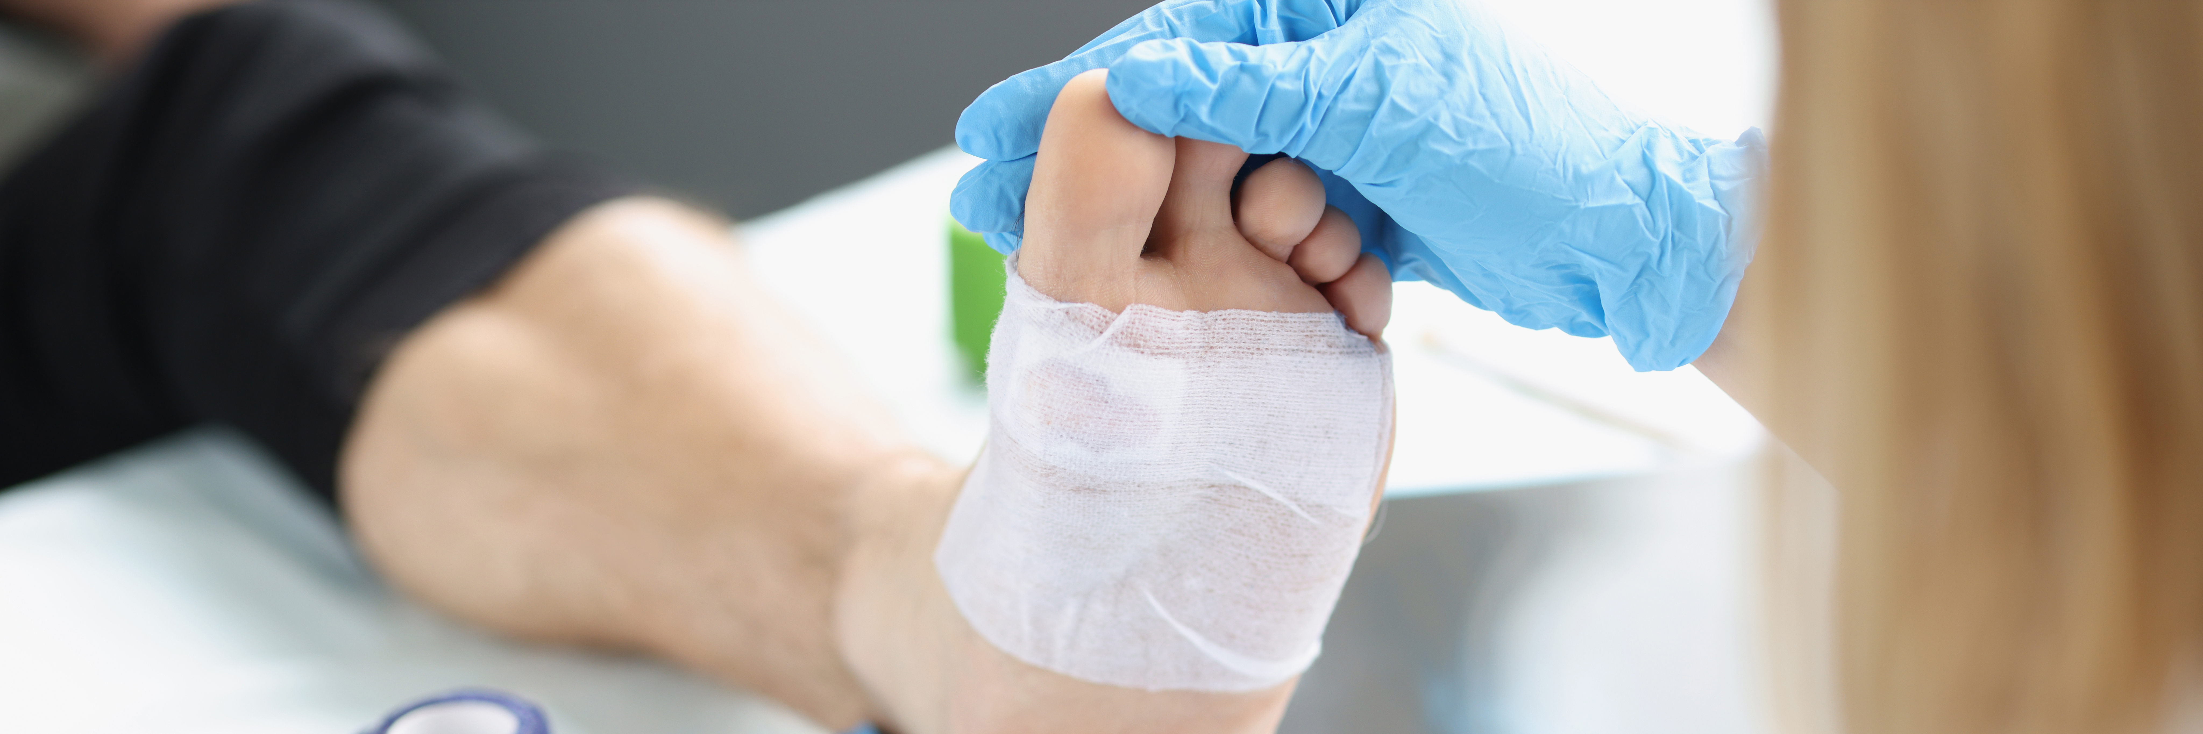
Lokal sårbehandling
- Sårrensning og debridering
Tematik i generelle sårprincipper
Version 1. 19.12.2024.

Slide 2

Hvad skal man sikre sig inden man udfører lokal sårbehandling
At patienten er forberedt, inddraget og ved hvad der skal ske.
At der ved behov gives smertestillende medicin før rensning og debridering
At arbejdsstillingen er god til dig som behandler, og bekvem for patienten. Gerne med god belysning og ro
At såret ikke lades utildækket i længere tid, da udtørring og afkøling nedsætter sårhelingen
Notes:
Der er derfor utrolig vigtigt, hvad enten man er i eget hjem eller på hospitalet at man f.eks ved ”rene procedurer” har gjort sig de samme overvejelser i planlægningen,
så kontaminering undgås.

Slide 3

Hygiejnen ved den lokale sårbehandling
Uanset om såret behandles på hospitalet eller eget hjem, skal der være fokus på hygiejnen og afbrydelse af smitteveje
Det handler om at vi ikke skal tilføre bakterier til såret og hindre spredning til omgivelserne
Vi skal altså være meget omhyggelige i forberedelsen, udførelsen og bortskaffelsen af de brugte bandager og utensilier.
Vi skal altid bruge handsker og plastikforklæde og huske grundig håndvask og hånddesinfektion
Notes:
Der er derfor utrolig vigtigt, hvad enten man er i eget hjem eller på hospitalet at man fx ved ”rene procedurer” har gjort sig de samme overvejelser i planlægningen, så kontaminering undgås.
Følg altid dine lokale hygiejneiske retningslinjer

Slide 4
Sårrensning og debridering
Formålet med sårrensning og debridering er at skabe et optimalt sårhelingsmiljø
Ved at minimere ophobning af sårsekret fremmer man velbefindende, reducerer lugt og bedrer almentilstanden
Kroniske sår som ikke vil hele, bør bringes tilbage i en tilstand af ”akut” sår, for at igangsætte helingsprocessen
Dette kræver udover rensning, en kontinuerlig debridering som hjælper såret aktivt fra inflammationsfasen til granulationsfasen
Oprensning er også en forudsætning for at skabe overblik over sårets reelle størrelse og dybde
Notes:
Det er vigtigt at man er vedholdende med debridering, så det ikke kun er sjældne interventioner. Alt dødt væv, gamle sårskorper og sekret ophober bakterier og fastholder såret i inflammationsfasen.
Ved proceduren ændres såret fra nedbrydende/ katabol, til opbyggende / anabol, som stimulerer til nyt væv og dannelsen af nye blodkar.

Slide 5

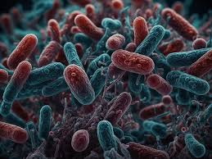
Sårrensning
Fjerner fremmedlegemer, sekreter, jordpartikler og nekrotisk væv
Ved rensning reduceres sårets bakteriebyrde, som er en væsentlig årsag til manglende sårheling
Internationale guidelines anbefaler sterilt NaCl eller postevand, som er godkendt til drikkevand. 32 grader
Jo større mængde skyllevæske jo bedre: Som minimum: 150ml pr 5 cm

Slide 6

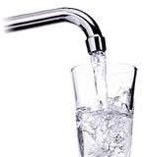
Ren sårbehandlingsprocedure
Til operationssår efter 24 timer som ikke siver
Til alle akutte sår med fast sårbund
Til sår hvor der ikke er direkte forbindelse til åbne led, knogler sener, thorax og bughule
Delhudstransplantat ”fra første udpakning”
Ekstern fiksation uden sekretion fra pinhuller
Vandhanevandet skal være godkendt til drikkevand, og tappes fra vandhane som bruges hyppigt.
Vandet bør indledningsvis løbe i 30 sekunder!
Notes:
Langt de fleste kroniske sår kan behandles med rene procedurer.
Fordelen er, at det er nemmere at anvende en større mængde væske, og at patienten f.eks kan få renset sit sår i forbindelse med brusebadet.
Ved brusebad er det også mere praktisk når f.eks hudomgivelserne på hele benet skal vaskes.

Slide 7

Steril sårbehandlingsprocedure
Til operationssår de første 24 timer, og fortsat ved sivning udover de 24 timer
Fistelgange som man ikke ved hvor ender.
Blottede kar, nerver, sener og knogler
Der anvendes sterile instrumenter, sterile handsker, sterilt Nacl samt sterile sårbehandlingsprodukter
Hvor direkte kontakt med såret ikke er påkrævet , kan ”no touch” princippet anvendes

Slide 8
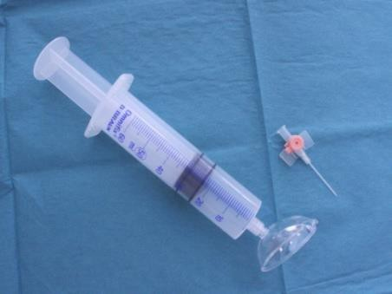
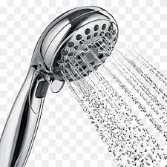
Sårskylning
Mekanisk rensning af sår kan foretages som skylning med højt eller lavt tryk
Højtryksskylning (8-12 PSI)
Til sår i inflammationsfasen med mere fastsiddende forurening som infektion og nekrose
Det kan f.eks være en 30 ml sprøjte tilsat en lyserød eller grøn PVK studs, eller et skylleskjold
Lavtryksskylning( tryk < 8 PSI )
Til sår med meget vitalt væv i alle faser.
Det kan f.eks være skylning fra kande eller bruser
eller stor sprøjte med kvindekateter
Ved hulrum der ender blindt anvendes altid lavtryksskyl og sterilt NaCl.
Notes:
Skylletryk opgøres i PSI: (pounds pr square inch) som er væsketrykket pr kvadrat tomme af huden eller såroverfladesn

Slide 9
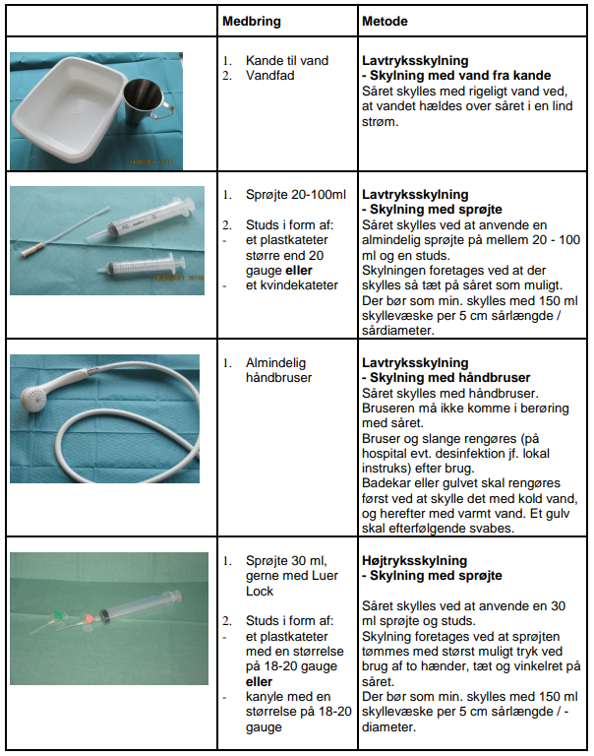
Skyllemetoder
28
Den nationale kliniske retningslinje for rensning af akutte og kroniske sår indeholder en guide med illustration af de forskellige
skyllemetoder
Notes:
Retningslinjen hedder : KLINISK RETNINGSLINJE FOR RENSNING AF AKUTTE OG
KRONISKE SÅR: SÆBE, SKYLLEVÆSKER OG SKYLLETRYK

Slide 10
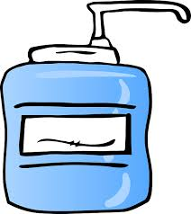
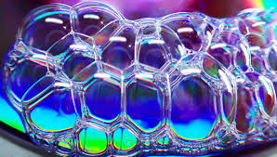
Brug af sæbe
Det anbefales IKKE at der anvendes sæbe i såret, da det kan virke toksisk og udtørrende
Hvis der ved stærkt forurenede sår undtagelsesvis skal bruges sæbe, bør det være en flydende medicinsk sæbe fortyndet i 1:1000.
Såret skal så efterfølgende skylles med rigelige mængder rent vand
Huden omkring såret må gerne vaskes med en mild uparfumeret sæbe, som også skal skylles godt af igen.
Notes:
HVIS man anvender sæbe, skal den være uden tilsætningsstoffer som farvestoffer, parabener og parfume. Ph værdien skal være på 4,5-6.0.

Slide 11
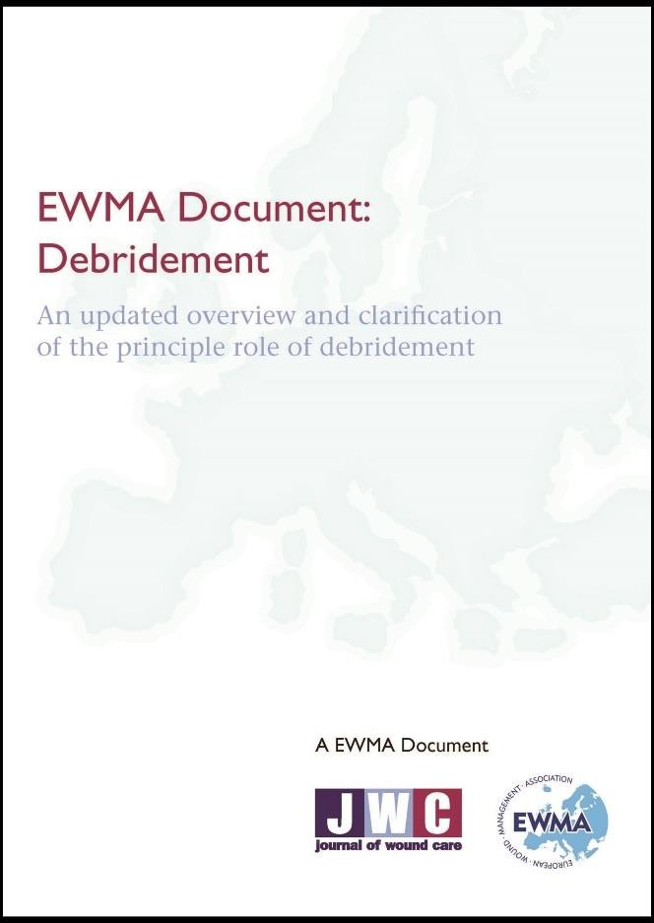
Oprensning/Debridering af Sår
Metoder til Debridering:
Kirurgisk
Autolytisk
Biologisk
Mekanisk
Notes:
Nogle kalder også debridering for sårrevision.
Man kan læse mere indgående om de enkelte metoder i Dokumentet som ligger på EWMAS hjemmeside.
EWMA står for European wound manegement association

Slide 12
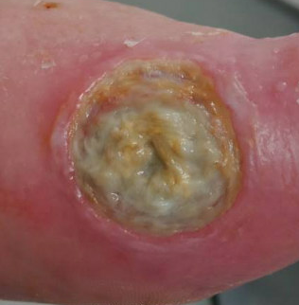
Hvorfor er det vigtigt med debridering?
Nekroser og andet dødt væv skal fjernes, da de danner grobund for infektion
Giver lugtgener
Øger sekretionen
Forhindrer vurdering af sårets omfang
Forlænger sårheling (inflammation) og forhindrer granulation og epithelisering
Notes:
Vi kommer derfor ikke udenom at debridering er et meget vigtigt element i den lokale sårbehandling. Vores sårprodukter virker heller ikke optimalt, hvis vi ikke klargør sårbunden først, og skaber de bedste betingelser for at produktet kan arbejde i direkte kontakt med den ”levende sårbund ”
Først når såret er helt rent med granulationsvæv, kan vi ”nøjes med” at rense og duppe såret, inden vi appplicerer vores sårprodukt.

Slide 13
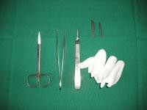
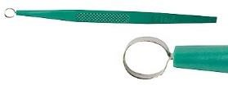

Kirurgisk debridering med instrumenter
ke
Kirurgisk debridering af sår og hudomgivelser er en meget effektiv metode
Det kan f.eks foregå vha krum saks, pincet, curette og skalpel
Husk også hudomgivelserne
Lokalbedøvende, evt. med emla eller lidokain
Curetten er som en lille høvl som dog kun kan skære svarende til ”hullets” størrelse. Man skal huske at den kun må bruges i såret, og ikke til hudomgivelserne
Skalpellen er derimod anvendelig til at skære såvel i såret som omkring såret, hvor der f.eks er hård hud
Notes:
Det er vigtigt at man som fagperson føler sig tryg, og er oplært til proceduren af person med flere sårkompetencer..
Hvis der er behov for større revideringer er det vigtigt at sårkyndigt fagpersonale involveres.
Det værste er ikke at gøre noget, da det blot fastholder eller forværrer sårets tilstand.

Slide 14
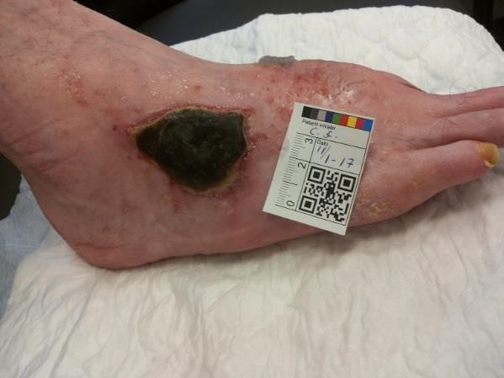
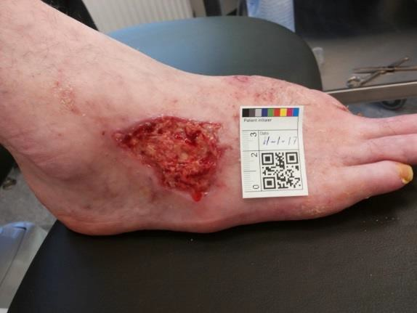
Kirurgisk debridering
FØR
EFTER

Slide 15
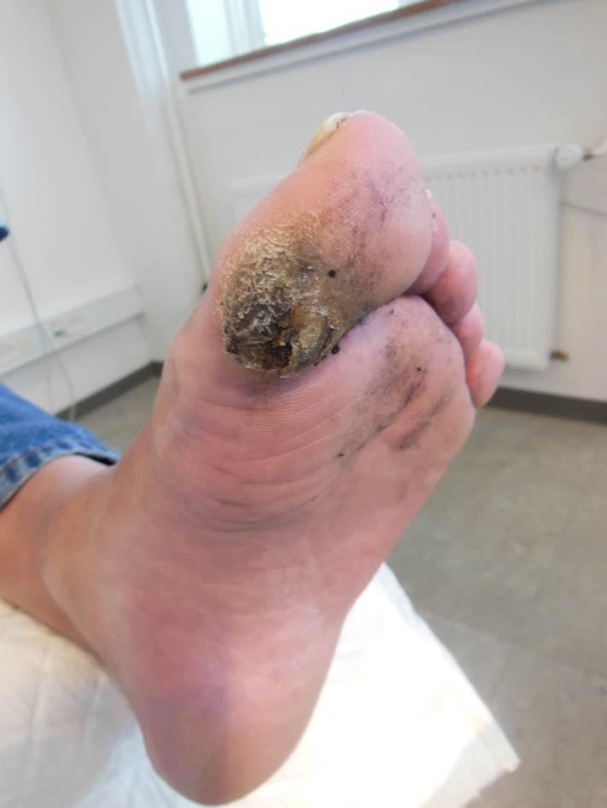
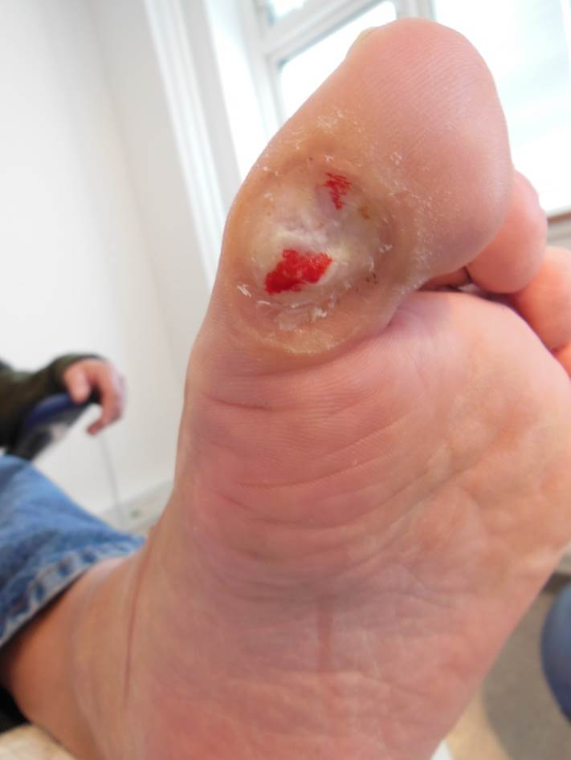
Kirurgisk debridering
FØR
EFTER

Slide 16
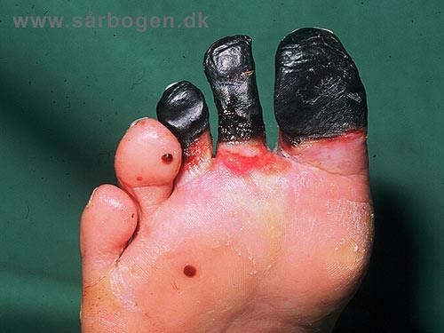
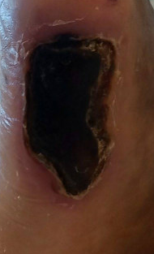
Hvornår skal vi være forsigtige med debridering?
Tørre nekroser skal følges tæt pga.risiko for udvikling af infektion under nekrosen
Forsøg at indtørre nekroserne
Hold nøje øje med infektionsrisiko
Vigtigt med aflastning
Notes:
Kan f.eks bandageres med sårkontaktlag i demarkationszone, og tør forbinding
Princippet med fugtig sårbehandling gælder altså ikke her.
Når nekrotiske tæer udtørrer og skrumper ind kalder man det at de ” mumificerer” Hvis der ikke tilstøder infektion kan man opleve at de skrumper ind for ti sidst af afstødes helt. Naturen har således selv amputeret tæerne over knogleniveau.

Slide 17
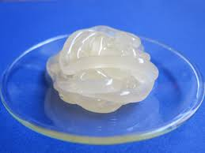
Autolytisk debridering
Ved denne form for oprensning er det kroppens egne enzymer og vævsvæsker der aktiveres og medfører en rensning af sårvævet
Kan anvendes som indledning til f.eks kirurgisk debridering
Det sker blandt andet ved at sårbunden holdes fugtig ved brug af okklusive forbindinger, der medfører en ophobning af sårvæske
Metoden er skånsom og smertelindrende, men langsom
Selve autolysen foregår som en ionbytning mellem natrium i
sårvæsken og calcium i sårbehandlingsproduktet
Udføres af alginater, geler og hydrocolloider
Notes:
Man kan dykke mere ned i de enkelte sårprodukters virkning i programmet vedrørende sårprodukter.

Slide 18
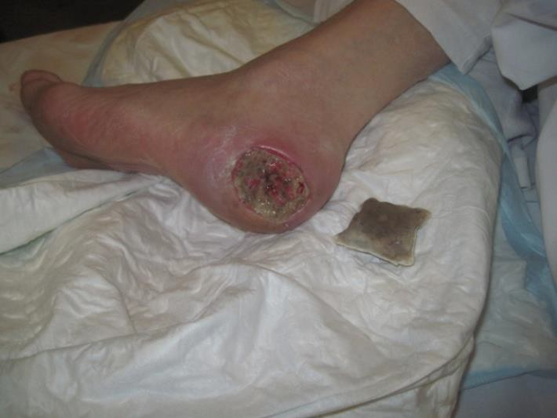
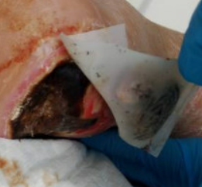
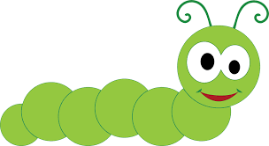
Biologisk debridering / larveterapi
Sker ved anvendelse af sterilt udklækkede larver (fra den grønne spyflue Lucilla Sericata
Larvernes sekret indeholder enzymer som har en opløsende effekt på nekroser
Behandlingen er meget effektiv og skånsom, idet larven efterlader alt raskt væv, og således er en yderst dygtig kirurg
Notes:
Behandlingen er god til følgende:
Supplement til debridering af nekroser
Kræver at der er helingspotentiale
Mere skånsom f.eks. hælsår hos diabetikere, hvor man ønsker at begrænse substanstabet
Ved MRSA og (pseudomonasinficerede) sår inficeret med pseudomonas , idet larverne ofte fjerner bakterievæksten
Ikke til tørre nekroser

Slide 19
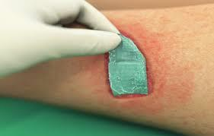
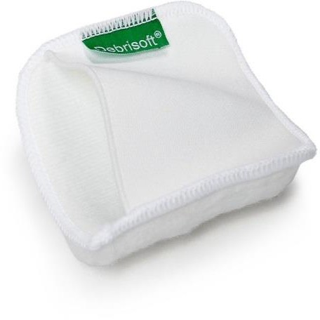
Mekanisk debridering
39
Mekanisk debridering er det, der allerede sker når et sår renses og skylles
Det sker også når en forbinding hæfter sig til såret, f.eks ved hydrofobe bandager
Det kan også være debridering med en fibersvamp, hvor du skånsomt debriderer sår og hudomgivelser
Denne metode kan enten stå alene eller gøres i kombination med f.eks den kirurgiske Debridering
Notes:
De vigtige pointer står i slide

Slide 20
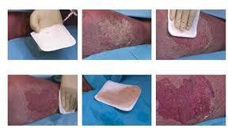
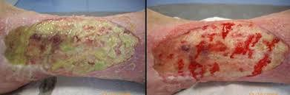
Fibersvamp
Debridering med fibersvamp som består af absorberende polyesterfibre.
En skånsom debridering og oprensning af akutte og kroniske sår og hudomgivelser
Notes:
Her er eksempel på debridering med fibersvampen.
Kan også anvendes sammen med den kirurgiske debridering.

Slide 21
Referencer
Bermark & Melby (2021). Sår og sårbehandling: En grundbog i sygeplejen, 2. udgave
Gottrup et al. (2020). Sår, Baggrund, Diagnose, Behandling, 3. udgave
Skiveren J, Bermark S, Østergaard BM, Larsen HN, Gudmundsen K, Bunder LK. (2014) Klinisk retningslinje for rensning af akutte og kroniske sår: Sæbe, skyllevæsker og skylletryk. Center for kliniske retningslinjer. Nationalt Clearinghouse for Sygepleje. 1-45.
Bermark S, Skiveren J. (2011). Sæbe frarådes ved rensning af sår. Sygeplejersken, 4: 72-73.
Red. S. Bermark, B Østergaard Melby (2021). Sår og sårbehandling – en grundbog i sygeplejen, FADL'S Forlag, 2. udgave

Slide 22
Udviklet af Liselotte Brostrup Jensen, Koordinerende sårsygeplejerske, Næstved, Slagelse og Ringsted sygehuse
I samarbejde med Sundhedsstrategisk Planlægning
www.regionsjaelland.dk/saarbehandling

